Slide 1


Кластеризация клиентов розницы
17.09.18

Slide 2
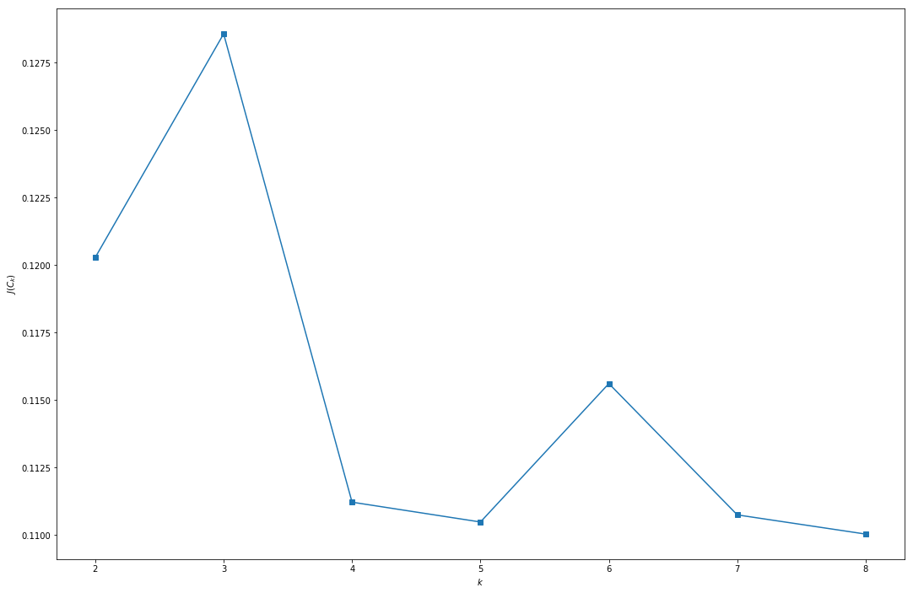
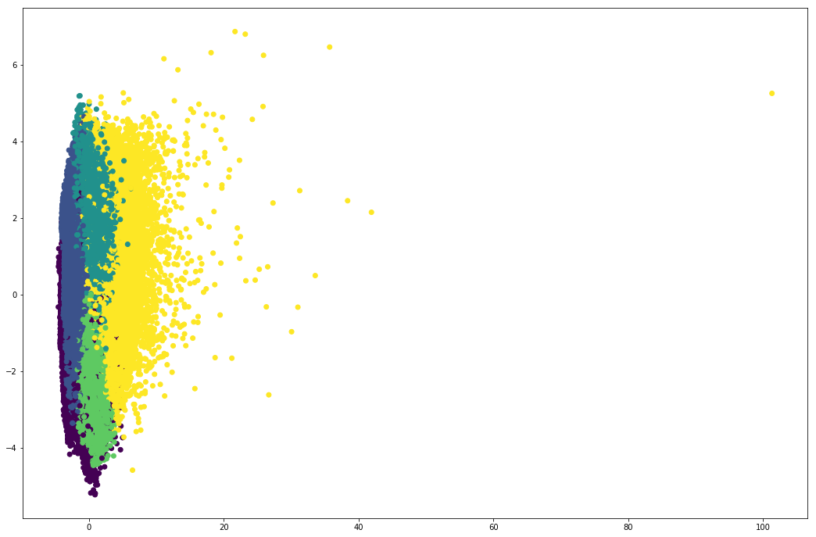
Методы кластеризации
Основные предпосылки:
Использовалась суммарная ретроспектива активности клиента за все время, но рассматривались только клиенты, имевшие покупку в последние несколько лет (2 521 448 клиентов)
Кластеризация проводилась методом k-средних, который хорошо зарекомендовал себя как точный и быстрый алгоритм
Для отрисовки кластеров применялся метод главных компонент (PCA) для преобразования многомерного пространства в двумерное
1
2
3

Slide 3
Методы кластеризации
Используемые модели
Каждая из групп разбивалась на различное количество кластеров, для которых вычислялись коэффициенты силуэта и среднеквадратичные отклонения от центров – таким образом выбиралось оптимальной количество кластеров.
Клиенты изначально делились на 3 группы, которые анализировались отдельно :
Клиенты, у которых всего 1 покупка (62% от всех рассматриваемых клиентов)
Клиенты, с числом покупок от 2 до 10 (37%)
Клиенты, у которых больше 10 покупок (1%)
1
2

Slide 4
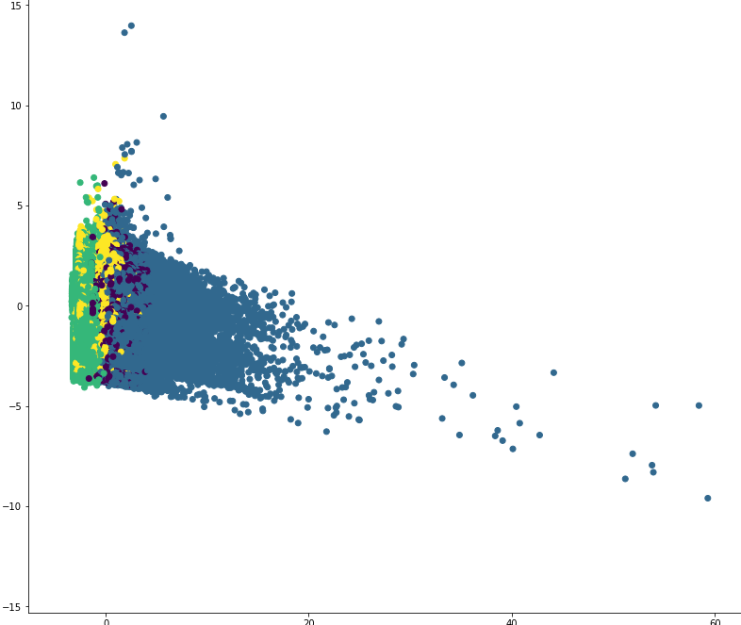
Кластеризация - 1 покупка, 62% от базы
Визуализация

Slide 5
Кластеризация - 1 покупка, 62% от базы
Описание
Кластер 1.1 – 19%.
Основные характерные особенности кластера заключаются в том, что в основном это женщины (80%), которые покупают золотые (81%) серьги (85%). Так же для этого кластера характерен самый высокий процент покупки детских изделий - 15%. Сумма чека средняя, для клиентов покупающих с известным CardID. При этом в основном покупаемые позиции находятся в сегменте дешевых (41%). По промоакциям приходит всего 6-8% клиентов.
Кластер 1.2 – 39%
Для этого кластера характерен самый большой процент мужчин (39%), а также самая большая сумма чека из сегмента. В основном покупателей данного кластера интересуют кольца (51%), чуть реже цепи (16%) и браслеты (11%). Метал в 86% - золото. Часто берут изделия из дорогого сегмента. Для кластера характерна минимальная реакция на промо. Данные клиенты являются самыми выгодными из привлеченных.
Кластер 1.3 – 30%
В отличии от первых двух, в этом кластере находятся любители серебра (84%). Из-за этого идет минимальная средняя сумма чека. Люди лучше других реагируют на кросс промо и партнерские акции (13%-15%). Из изделий предпочитают цепочки, но хорошо берут и другие виды украшений. В данном кластере находятся клиенты с максимальной ценочувствительностью- у них максимален отклик на различные промо, при минимальном среднем чеке.
Кластер 1.4 – 11%
В этом небольшом кластере находятся люди с не очень большим средним чеком, при этом чаще покупающих золото (70%) чем серебро (21%) и предпочитающих подвесы. Видимо это люди, покупающие украшение в подарок – сложное, но недорогое. По остальным параметрам сегмент не выделяется, за исключение того, что треть покупаемых изделий находятся в сегменте дорогих (33%) - больше чем в других кластерах. Реакция на промо слабая.
1
2
3
4

Slide 6
Кластеризация - 2-10 покупок, 37 % от базы
Визуализация

Slide 7
Кластеризация - 2-10 покупок, 37 % от базы
Описание
Кластер 2.1– 4%.
Охотники на промо - самый небольшой кластер (4%), для него характерно активное участие в партнерских промо, только это мотивирует людей прийти. В основном это женщины, покупают различные виды украшений, большинство из недорогого и среднего сегмента (41%). С одинаковой вероятностью берут как золото, так и серебро. При этом среднее время между визитами минимально - 1.5- 2 месяца.
Кластер 2.2 – 40%
Самый большой (40%). Это лояльные клиенты, которые при необходимости купить украшение идут в проверенный магазин. В этом кластере больше всего мужчин, периодичность покупок примерно 2 раза в год, половина покупок приходится на кольца(31%) и серьги (23%) из золота (78%). Средняя сумма чека выше средней по базе. На кластер не действуют СМС или различные промо.
Кластер 2.3 – 27%
Возрастной кластер любителей серебра, с характерной небольшой суммой чека, высоким спросом на серебряные изделия (67%) и низким на золотые (19%). Кластер так же плохо реагирует на различные рассылки, но лучше всех на кросс-промо. В основном интересуются ассортиментом из класса недорогих и средних товаров.
Кластер 2.4 – 18%
Охотники за скидками - кластер, хорошо реагирующий на СМС, причем чем больше скидка - тем лучше. Процент скидки в этом кластере максимальный. Но выделенных предпочтений нет, одинаково берут различные изделия как из золота так и из серебра. Так же характерен максимальный процент прихода в День рождения.
Кластер 2.5 – 11%
Кластер покупателей, с максимальным средним чеком - в 2 раза больше обычного. При этом процент скидки минимален, как и реакция на СМС или промо. Здесь высокий процент мужчин. Берут различные изделия, но в основном из сегмента Дорогие (40%) и Средние (33%). Преимущественно золото (76%). Данному кластеру неинтересны скидки, но могут быть интересны новые коллекции.
1
2
3
4
5

Slide 8
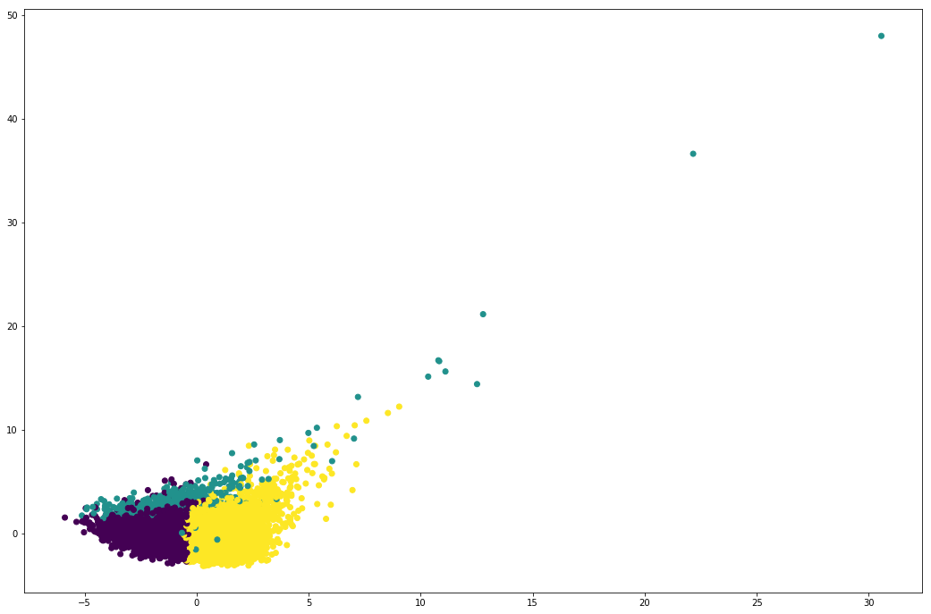
Кластеризация - больше 10 покупок, 1 % от базы
Визуализация

Slide 9
Кластеризация - больше 10 покупок, 1 % от базы
Описание
1
Кластер 3.1 – 31%.
Любители серебра - небольшой кластер людей, периодически (раз в полтора месяца) покупают недорогие серебряные изделия. При этом LTV уже значительный, хотя и минимальный для данной выборки. При этом самый максимальный процент покупки Премиум украшений и среднего диапазона. Немного реагируют на кросс-промо, СМС и процент указанный в СМС.
Кластер 3.2 – 59%
Почти пол процента от всей базы клиентов. Характерен минимальный средний возраст, высокий процент мужчин. В среднем приходят раз в 2,5 месяца и являются самыми старыми клиентами ( в среднем больше 4х лет). Это клиенты с самым большим LTV. Характерен высокий средний чек, интерес к дорогим (34%) и средним (36%) золотым (75%) изделиям. При этом совсем не покупают дешевые. Предпочтений по типу ношения изделия особых нет. Почти не реагируют на СМС или кросс-промо.
Кластер 3.3 – 10%
0.1% от всех клиентов. Ходят в магазин раз в месяц, полтора. Хотя они всего 2 года с компанией, но в среднем у них уже по 16 чеков и большой LTV. Здесь самая большая реакция на различные акции и смс и самый большой процент скидки на продукцию. Покупают различные виды украшений, без предпочтений, кроме дешевых. Возможно в данным кластере есть карты продавцов, которые сглаживают его особенности.
2
3

Slide 10
Схематичное представление кластеров
LTV кластера от количества покупок и средней суммы чека

Slide 11
Схематичное представление кластеров
Возможные пути развития кластеров

Slide 12
Рекомендации
1
Исходя из похожести кластеров можно сразу выделить отдельно кластеры 1.2 и 2.5. оба этих кластера характеризует большой средний чек и предпочтение золотых изделий. Как видно, люди в этих кластерах плохо реагируют на промо и смс, таким можно присылать сообщения не о скидках, а о поступлении новых коллекций. Так как клиенты, видимо, консервативные, то имеет смысл проводить периодический обзвон. Если в первом чеке покупатели в 50% предпочитают кольца, то затем скорее купят что то еще.
Кластеры 1.3 и 2.3 – это любители серебра. Средняя стоимость чека увеличивается почти в 2 раза при переходе ко второй покупке, хотя и остается существенно ниже средней по сети. Если в первый раз в трети случаев покупают цепи, то в следующей покупке уже берут подвес, кольцо или серьги. Эти клиенты хорошо реагируют на кросс-промо и на партнерское промо для первой покупки. Также хорошо было бы уменьшить период между покупками, для этого можно, например, предлагать скиду на следующий визит в течении 3 месяцев после покупки.
Кластер 1.4 (покупающие подвес в подарок) и 1.1 (золотые серьги и детские украшения) можно стимулировать переходить в кластеры 2.2 и 2.4. Кластер 2.4 очень хорошо реагирует на СМС и размер скидки указанный в сообщении. Покупки этих кластеров похожи на подарочные – рекомендуются СМС через год и на праздники.
Кластер 2.1 – приходящий только по промо. Для данных клиентов могут сработать индивидуальные скидки или же подарки, при покупке от определенной суммы.
Для кластера 2.2 нужно количество покупок и частоту покупок. Так как у них самый большой перерыв между покупками – пол года – абсолютное отсутствие реакции на СМС, необходимо проверить участие данных клиентов в рассылках или же сменить содержание СМС. Возможно использование накопительной системы скидок или скидки на вторую покупку.
2
3
4
5

